Slide 1
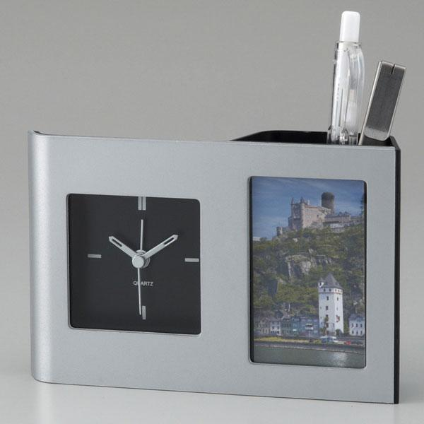
【提案書】
カークデスクスタンド
アナログ時計、アラーム、フォトフレーム、ペン立てがひとつになった便利スタンドです。シックなデザインに加え、オリジナル名入れも可能なため、記念用などとしても人気です。
特徴
納期
納期スペース
仕様
素材 : ABS樹脂
サイズ : W153 x D37 x H100 mm
重量 : 160g
付属品 : 本体x1 機能：時計、アラーム、フォトフレーム、ペンスタンド
お見積
お見積りスペース

